Slide 1

МИНИСТЕРСТВО НАУКИ И ВЫСШЕГО ОБРАЗОВАНИЯ РОССИЙСКОЙ ФЕДЕРАЦИИ
Волгоградский филиал
федерального государственного бюджетного образовательного учреждения высшего образования
«Российский экономический университет имени Г.В. Плеханова»
(Волгоградский филиал РЭУ им. Г.В. Плеханова)
КАФЕДРА МЕНЕДЖМЕНТА И МАРКЕТИНГА
ВЫПУСКНАЯ КВАЛИФИКАЦИОННАЯ РАБОТА В ФОРМАТЕ СТАРТАПА
на тему: «Управление стратегией запуска и масштабирования образовательного IT-проекта (на примере детской школы программирования «Роболенд»)»
Студент: Малофеева Анастасия Александровна
Научный руководитель: к.социол.н., доцент Охременко И.В.

Slide 2

Целью выпускной квалификационной работы является изучение процесса управления организацией и запуском франшизы детского образовательного IT- проекта "Роболенд".
Задачи выпускной квалификационной работы:
- раскрыть уникальность услуги школы программирования «Роболенд»;
- описать источники и условия финансирования проекта стартапа;
- проанализировать, представить результаты реализации проекта стартапа;
- охарактеризовать показатели экономической эффективности проекта стартапа;
- оценить риски и потенциал масштабирования проекта стартапа.

Slide 3
Объект исследования – процесс организации и масштабирования образовательного бизнеса в формате франшизы детского образовательного IT- проекта "Роболенд".
Предмет исследования – управленческие и связанные с ними социально-экономические, правовые, институциональные отношения, возникающие в процессе управления проектом стартапа.

Slide 4

Проект «Роболенд» – бизнес – проект
в сфере социального предпринимательства, направленный на решение социальных проблем в сегменте предоставления IT-образования.
Суть продукта/услуги – организация дополнительного образования для детей от 6 до 14 лет, которое включает 2 основных направления:
робототехника;
программирование.
Цель проекта – к учебному 2026 году запустить 9 филиалов в Волгоградской области, а также привлечь партнеров по франшизе.

Slide 5
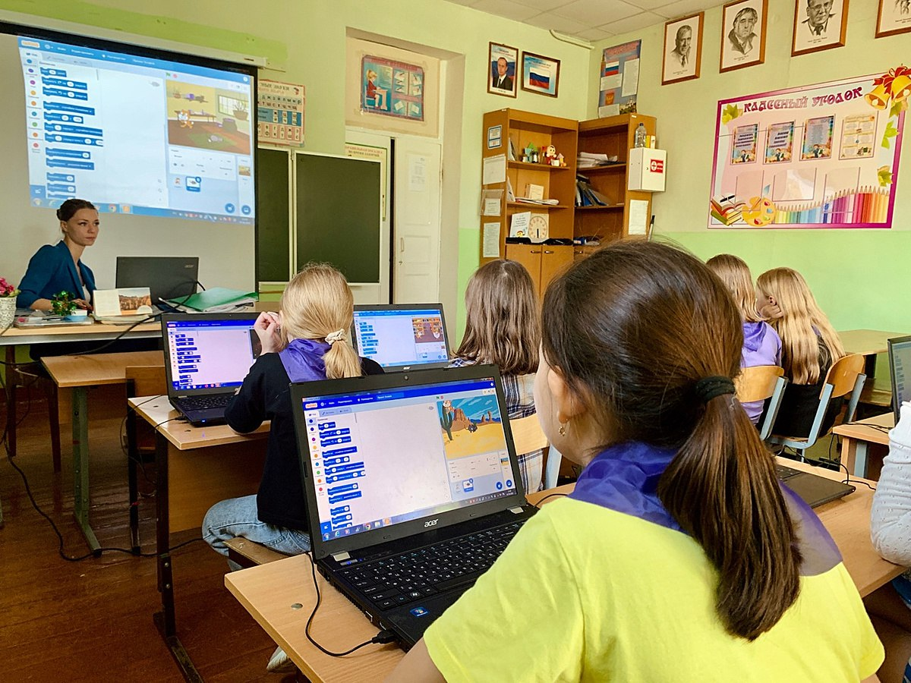
Целевая аудитория – родители, которые принимают решения о дополнительном образовании своих детей, а так же дети 6-14 лет, которые являются основными участниками образовательного процесса.
Главные потребности целевой аудитории:
качественное образование детей;
выбор перспективного хобби для ребенка;
профилактика «Гаджетозависимости»;
организация качественного окружения для ребенка и социализация;
удобное месторасположение для ребенка;
предоставление современных знаний и обучение практическим навыкам;
интересное завлекающее обучение.

Slide 6
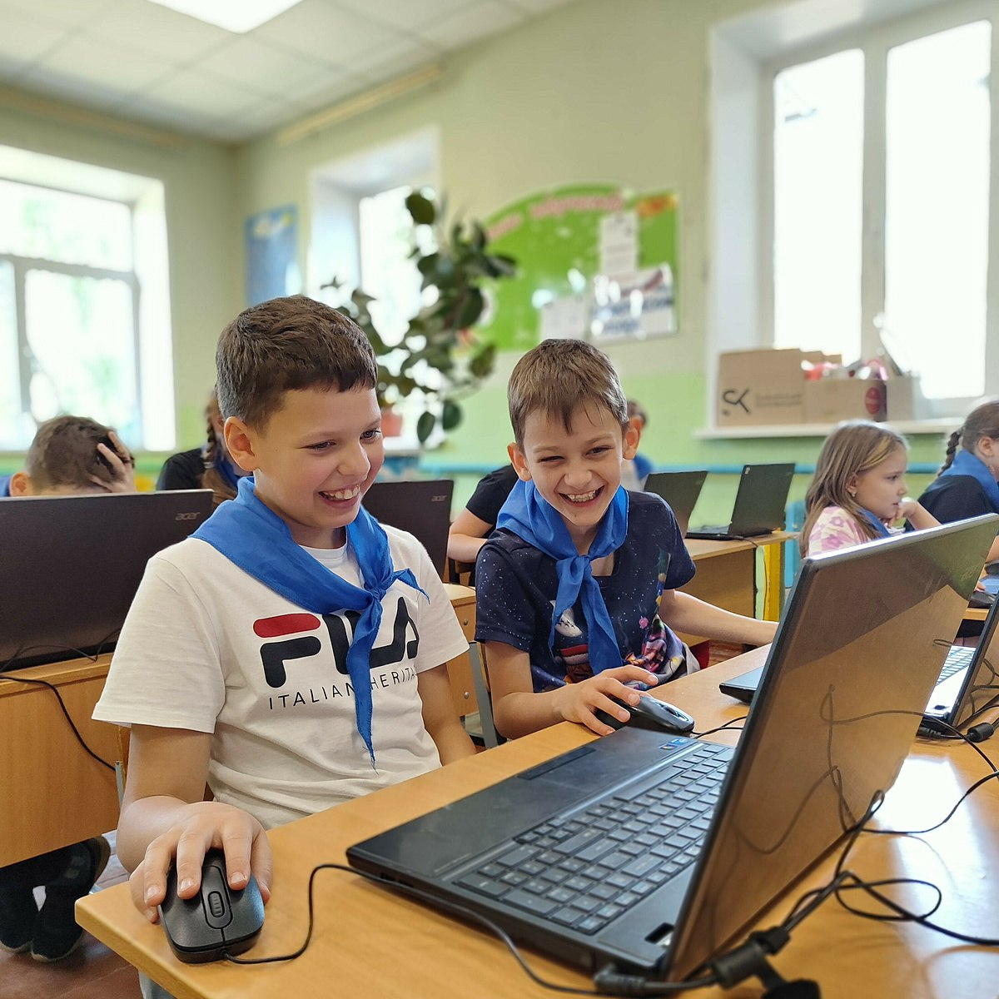
Конкурентные преимущества проекта:
обучение IT-навыкам – обучение проходит в рамках реализации проектов: создание игр, приложений;
работа личного методиста – каждый ребенок имеет индивидуальный подход от личного методиста, который подбирает нужный план обучения для ребенка;
открытый доступ к видеоотчетам в случае пропуска занятия;
налоговый вычет – возможность оформить вычет в налоговой службе и вернуть 13% от стоимости обучения;
оплата материнским капиталом.

Slide 7
Финансовая модель проекта:
Кол-во школ | 1 | 3 | 5 | 9
Выручка | 142920 | 360560 | 622406 | 1098537
Количество учебных мест | 36 | 91 | 157 | 277
Количество групп | 6 | 15 | 25 | 46
Наполняемость групп | 6 | 5,98 | 6,194 | 6,073
Расходы | 106005 | 244531 | 344905 | 669805
ФОТ | 63501 | 143531 | 196183 | 377747
УПР оклад | 20000 | 20000 | 20000 | 40000
УПР бонус | 2412 | 10817 | 18672 | 32956
ЗП преподавателя | 10631 | 35438 | 70875 | 113400
Бонусы преподавателя | 3404 | 10110 | 18669 | 31758
МОЗ оклад |  | 18164 | 31355 | 55342
МОЗ бонусы | 4995 | 14884 | 26612 | 46055
МОП оклад | 10000 | 10000 | 10000 | 10000
МОП Бонусы за первые продажи | 12059 | 24118 | 0 | 48236
Аренда | 18441 | 55239 | 93568 | 166898
Расходники | 1500 | 4500 | 7500 | 13500
Роялти | 6029 | 18028 | 31120 | 54927
CRM+Salebot | 5000 | 5000 | 5000 | 5000
Расходы на запуск школы | 6700 | 13400 | 6700 | 46900
Налоги | 4833 | 4833 | 4833 | 4833
Прибыль | 36915 | 116029 | 277501 | 428732

Slide 8
Результаты реализации проекта (филиал в
г. Волжский Волгоградской области).
Метрики воронки продаж
Воронка запуска школы
Этап воронки | Конверсия | Кол-во учеников
Записались на КМ | 25% | 125 учеников
Посетили КМ | 90% | 113 учеников
Оплатили абонемент | 30% | 36 ученика
Стартовая наполняемость групп | 6 учеников
Кол-во групп | 6 групп

Slide 9
Результаты реализации проекта в 2025 г.
Запуск школ | 1
Кол-во учеников | 36
Сумма инвестиций | 0
Затраты | 106 005 руб.
Выручка | 142 920 руб.
Прибыль | 36 915 руб.
Рентабельность | 25,8%

Slide 10
План
масштабирования проекта «Роболенд»
Показатели/сроки | 2025 г. | 2026 г.-зима | 2026 г. - осень
Кол-во школ | 3 | 5 | 9
Оборот/руб. | 360 560, 00 | 622 406, 00 | 1 098 537, 00

Slide 11
Ключевые риски в проекте «Роболенд»:
- зависимость от инфраструктуры муниципальных школ - отказ школы от сотрудничества, нехватка подходящих помещений или слабое техническое оснащение (устаревшие компьютеры, отсутствие интернета) могут затруднить запуск и проведение занятий.
- кадровый дефицит и текучесть персонала - трудности с подбором компетентных преподавателей и менеджеров отдела продаж, особенно в регионах, могут повлиять на качество обучения, клиентский сервис и, как следствие, на удержание учеников.

Slide 12
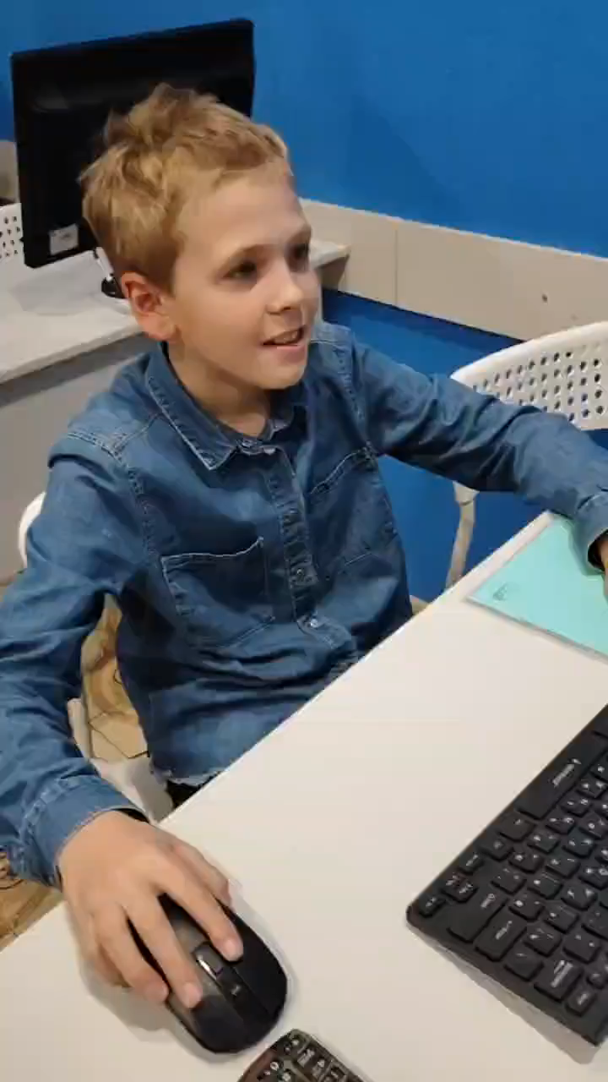
Отзыв

Slide 13

Спасибо за внимание!

